Slide 1


机器学习
苏州大学计算机科学与技术学院
自然语言处理实验室
主讲：周夏冰
邮箱：zhouxiabing@suda.edu.cn

Slide 2
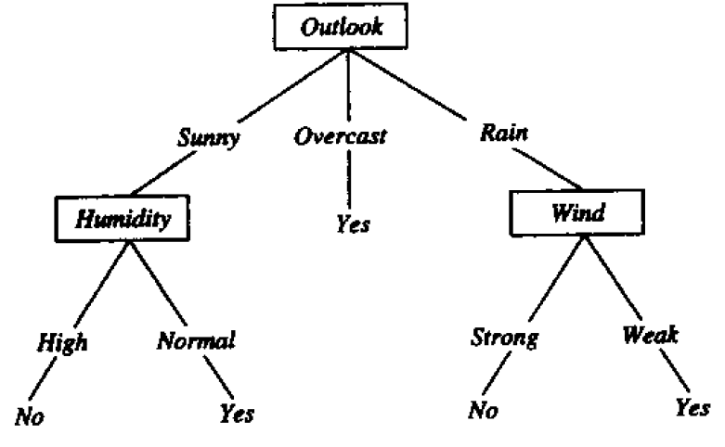
决策树
决策树是一种基本的分类和回归方法
星期六上午是否适合打网球
是
否

Slide 3

CONTENTS
01
决策树模型
02
特征选择及决策树的生成算法
03
决策树的剪枝
04
CART算法

Slide 4

01
决策树模型

Slide 5
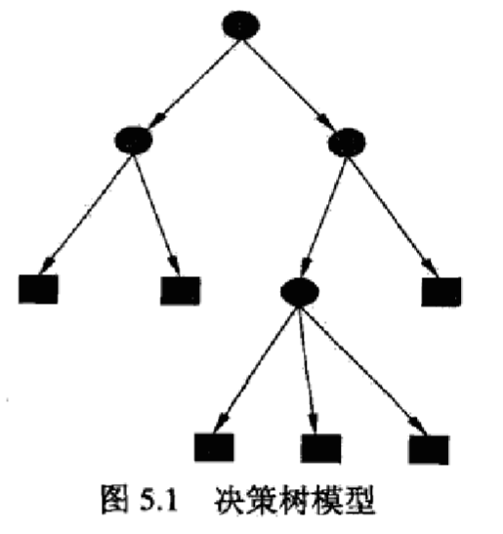
决策树模型
决策树
分类决策树模型是一种描述对实例进行分类的树形结构
结点+有向边
内部结点：特征或者属性
叶节点：类
目的：产生一棵泛化能力强的决策树，即处理未见实例能力很强

Slide 6
决策树学习算法的特点
优点：自学习，不需要过多了解背景知识
有监督学习，从一类无序、无规则的事物（概念）中推理出决策树的分类规则
关键：在当前状态下选择哪个属性作为分类依据

Slide 7
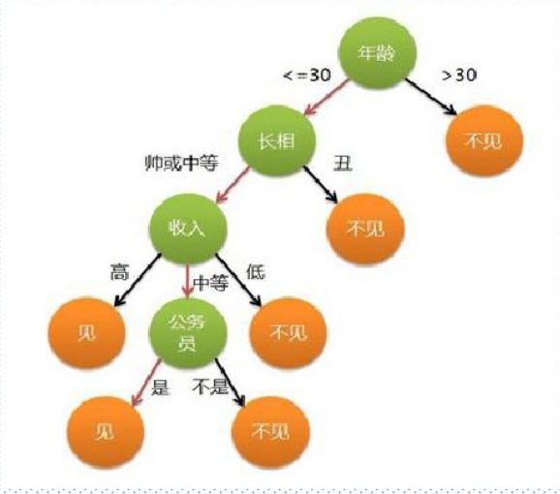
决策树
例：相亲
女儿：多大年纪？（年龄）
母亲：26
女儿：长的帅不帅（长相）
母亲：挺帅的
女儿：收入高不高（收入）
母亲：不算很高，中等
女儿：是公务员么（是否公务员）
母亲：是，在税务局上班
女儿：好，我去见见

Slide 8
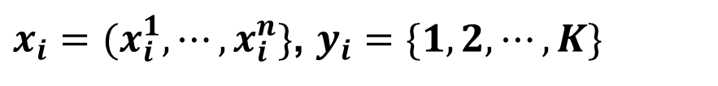
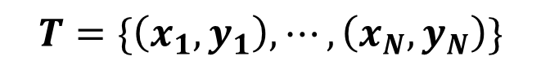
决策树的学习
假设给定训练数据集
决策树学习本质：从训练数据集中归纳出一组分类规则
学习目标：根据给定的训练数据集构建一个决策树模型，使它能够对实例进行正确的分类，泛化能力强
与训练数据集不矛盾的决策树可能有多个或者一个都没有
$$T=\{\left(x_{1},y_{1}\right),⋯,\left(x_{N},y_{N}\right)\}$$
$x_{i}=(x_{i}^{1},⋯,x_{i}^{n}\}$, $y_{i}=\{1,2,⋯,K\}$

Slide 9
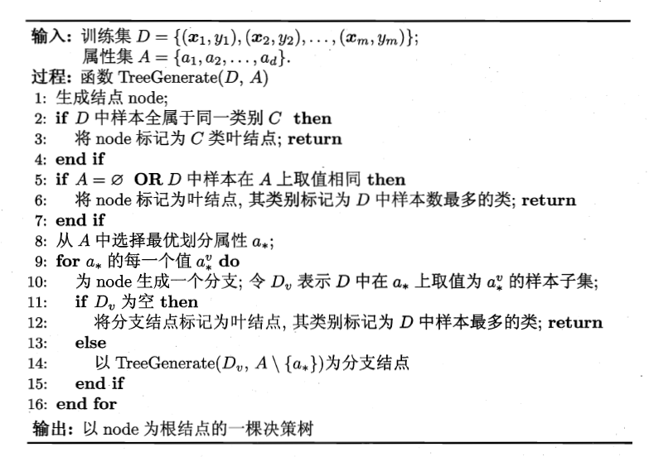
决策树算法

Slide 10

02
特征选择
决策树的生成算法

Slide 11
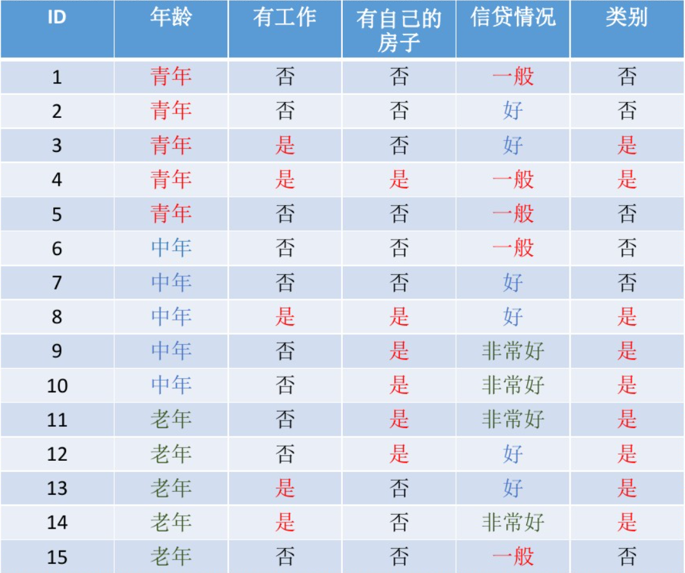
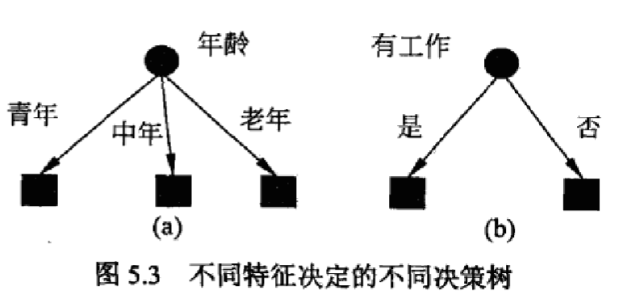
特征选择
特征选择在于选取对训练数据具有分类能力的特征
例：
Notes:
贷款申请的决策树

Slide 12
决策树算法
通常采用启发式方法（贪心搜索），即局部最优
每次选择特征，都选当下条件最优的特征
能够度量节点“纯度”的指标
所包含的样本尽可能的属于同一类别

Slide 13
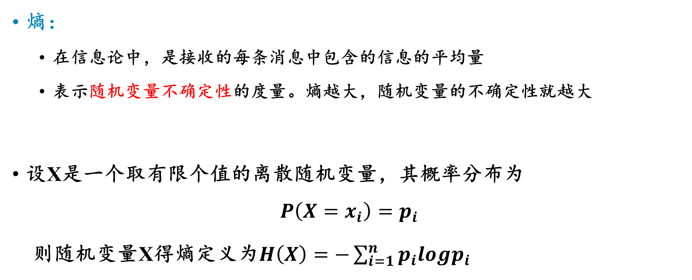
信息增益
熵：
在信息论中，是接收的每条消息中包含的信息的平均量
表示随机变量不确定性的度量。熵越大，随机变量的不确定性就越大
设X是一个取有限个值的离散随机变量，其概率分布为
$$P\left(X=x_{i}\right)=p_{i}$$
则随机变量X得熵定义为$H\left(X\right)=−\sum_{i=1}^{n}{p_{i}logp_{i}}$

Slide 14
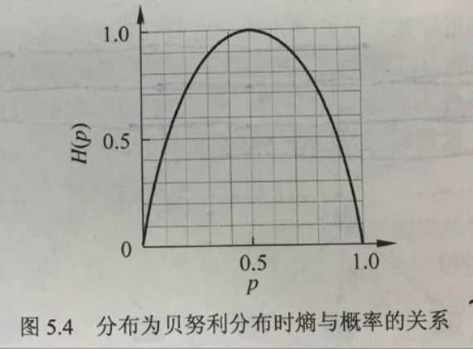
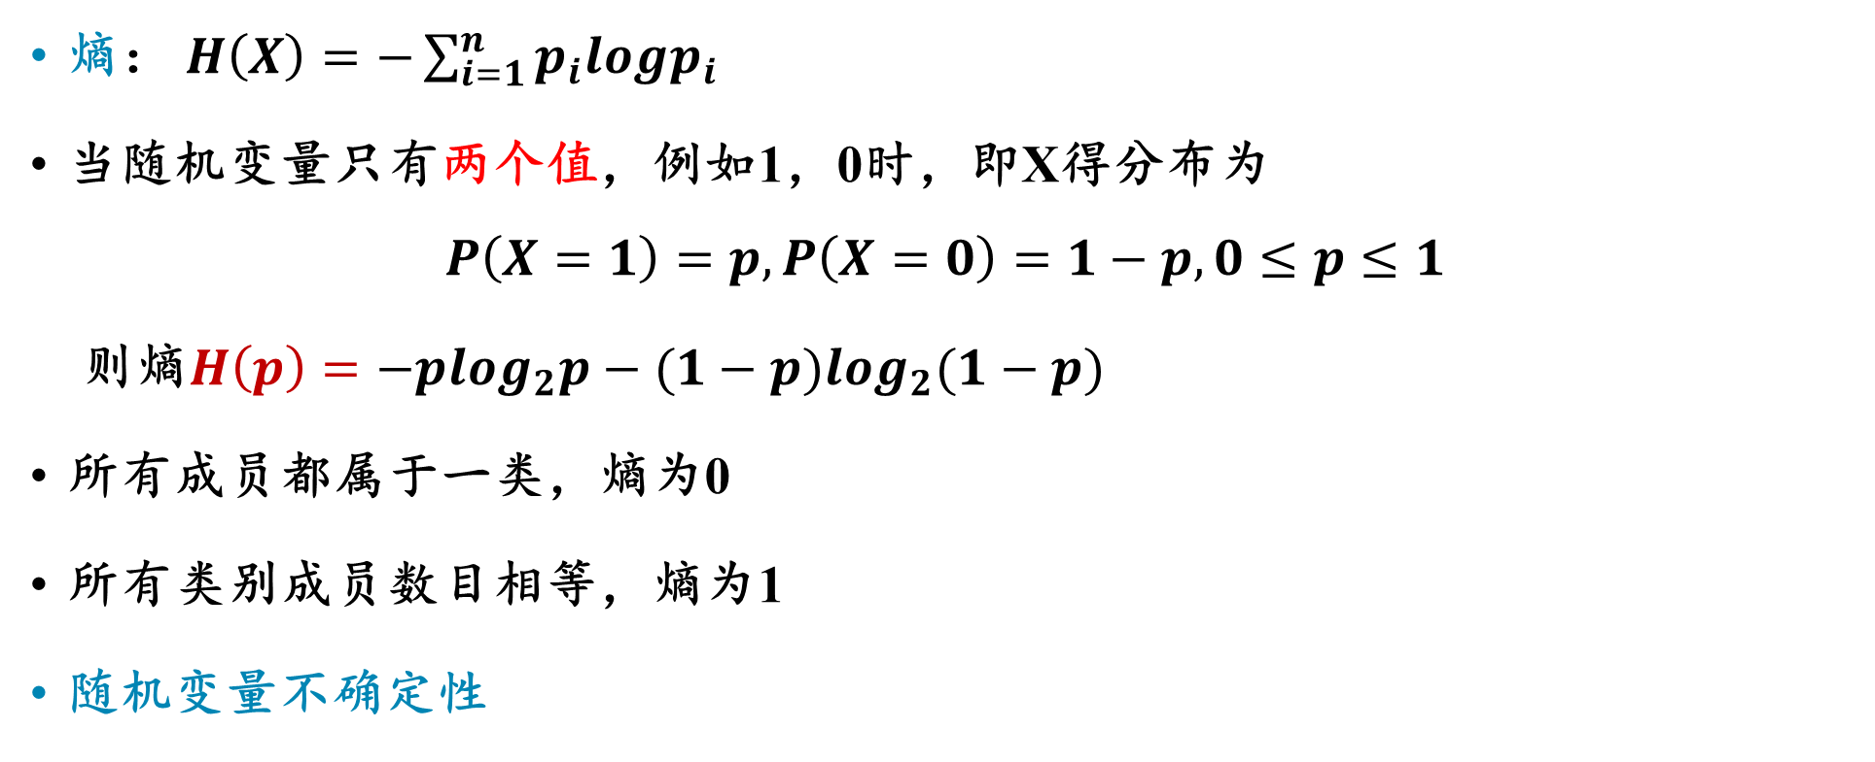
信息增益
熵： $H\left(X\right)=−\sum_{i=1}^{n}{p_{i}logp_{i}}$
当随机变量只有两个值，例如1，0时，即X得分布为
$$P\left(X=1\right)=p, P\left(X=0\right)=1−p, 0≤p≤1$$
则熵$H\left(p\right)=−p\log_{2}p−(1−p)\log_{2}(1−p)$
所有成员都属于一类，熵为0
所有类别成员数目相等，熵为1
随机变量不确定性

Slide 15
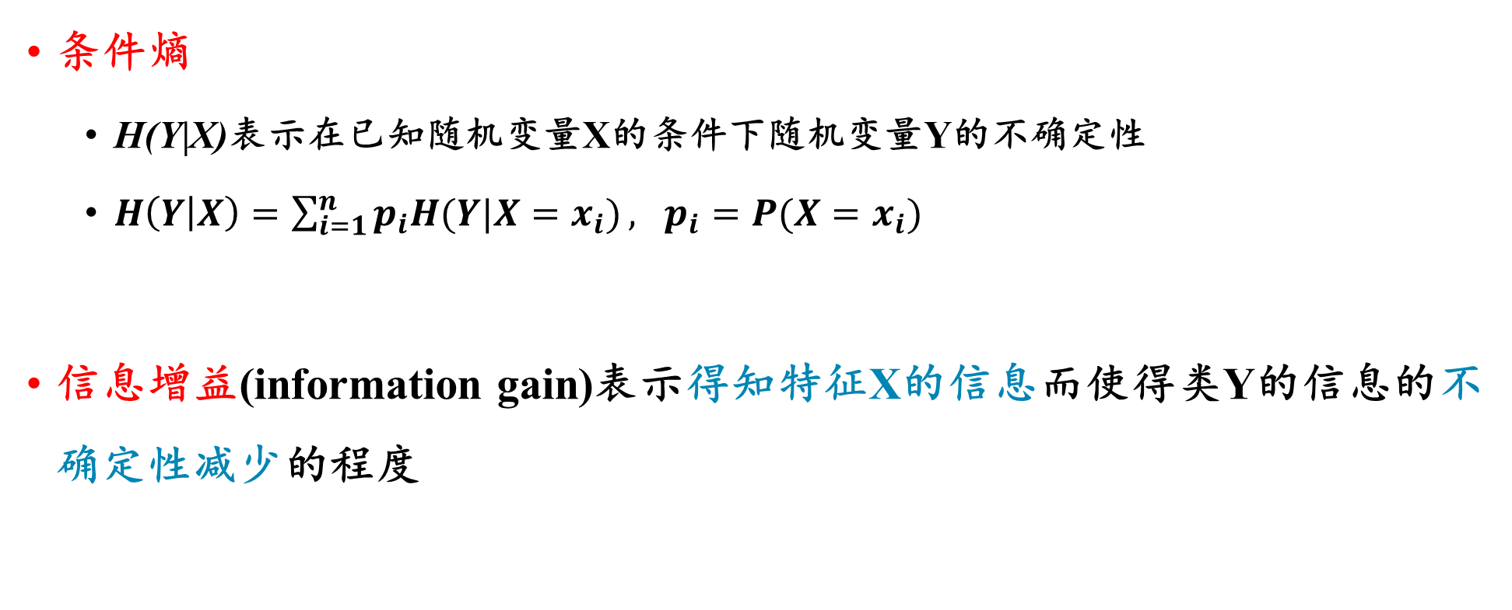
信息增益
条件熵
H(Y|X)表示在已知随机变量X的条件下随机变量Y的不确定性
$H\left(Y | X\right)=\sum_{i=1}^{n}{p_{i}H(Y|X=x_{i})}, p_{i}=P(X=x_{i})$
信息增益(information gain)表示得知特征X的信息而使得类Y的信息的不确定性减少的程度

Slide 16
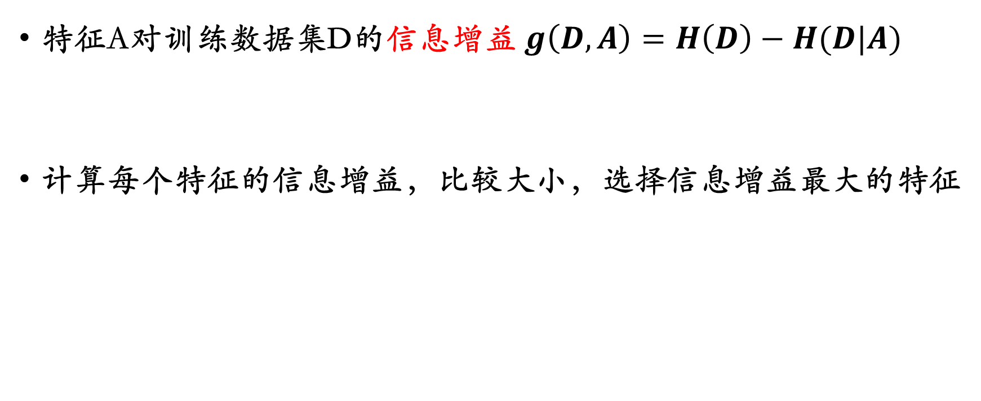
信息增益
特征A对训练数据集D的信息增益$g\left(D,A\right)=H\left(D\right)−H(D|A)$
计算每个特征的信息增益，比较大小，选择信息增益最大的特征
Notes:
H(D|A)越大，g越小，说明信息增益小，不选
增益大的选择
在A特征下，D数据集的不缺性越小越好，也就是纯度越高越好

Slide 17
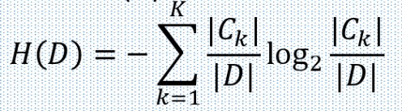
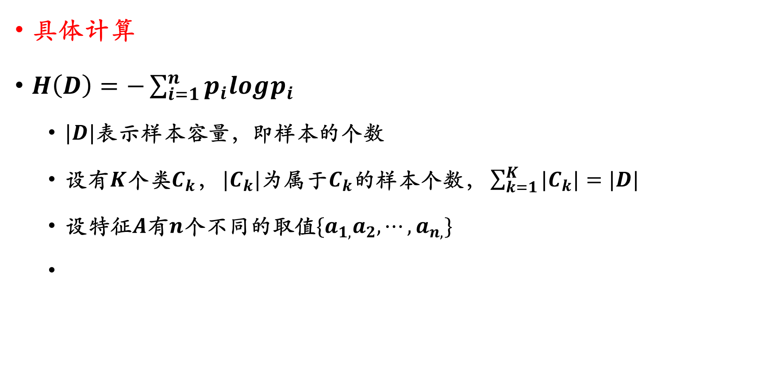
信息增益
具体计算
$H\left(D\right)=−\sum_{i=1}^{n}{p_{i}logp_{i}}$
$|D|$表示样本容量，即样本的个数
设有$K$个类$C_{k}$， $|C_{k}|$为属于$C_{k}$的样本个数， $\sum_{k=1}^{K}{|C_{k}|}=|D|$
设特征$A$有$n$个不同的取值$\{a_{1,}a_{2},⋯,a_{n,}\}$
Notes:
pi表示x为xi的概率
从样本数据中统计，也叫经验熵

Slide 18
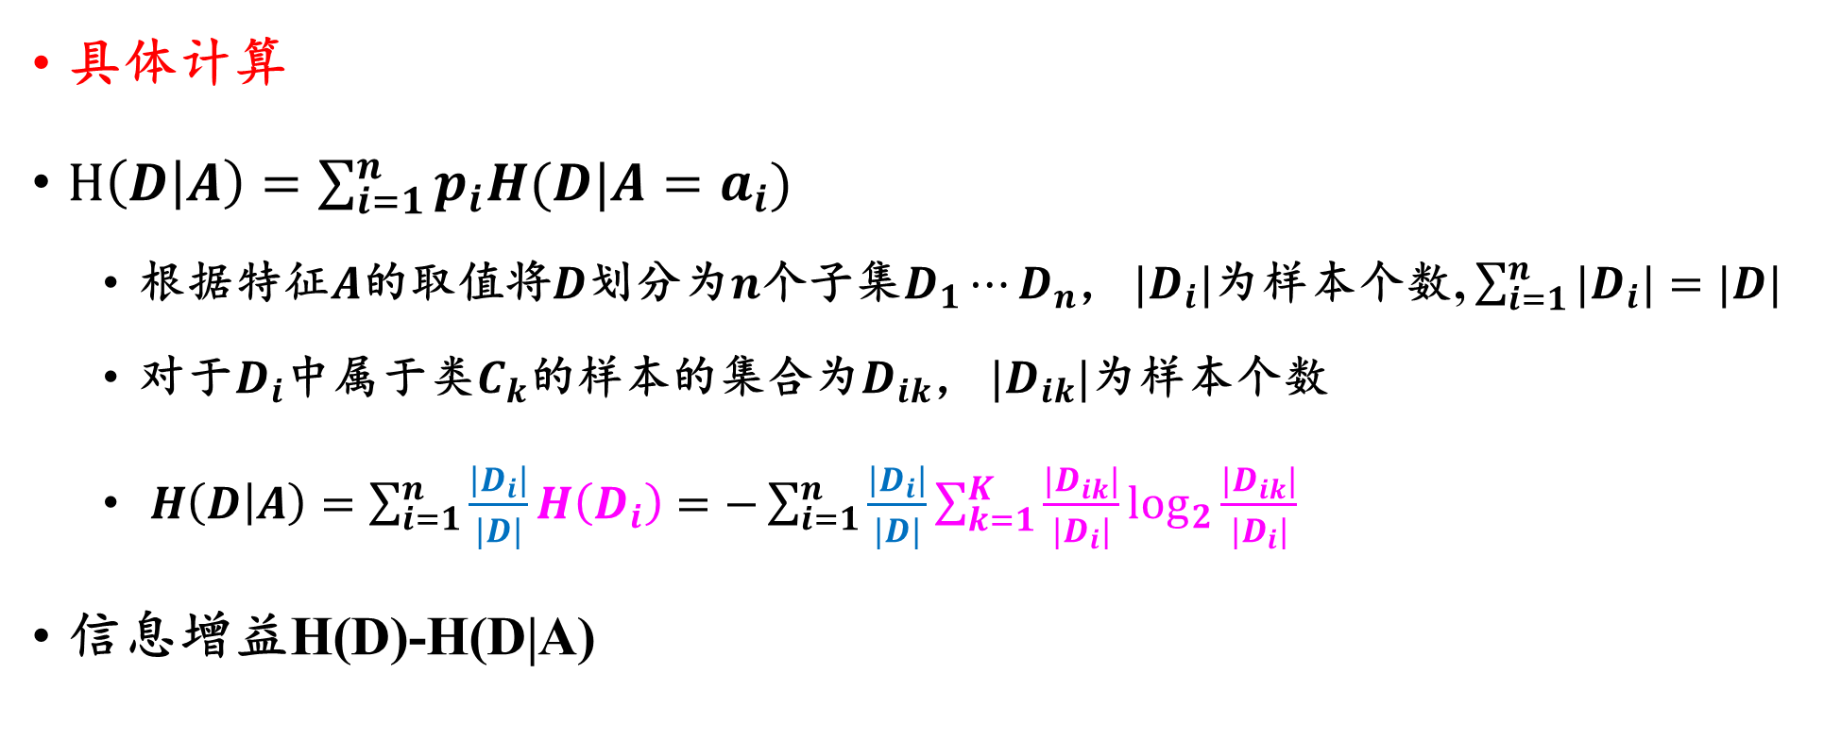
信息增益
具体计算
$H\left(D | A\right)=\sum_{i=1}^{n}{p_{i}H(D|A=a_{i})}$
根据特征$A$的取值将$D$划分为$n$个子集$D_{1}⋯D_{n}$， $|D_{i}|$为样本个数, $\sum_{i=1}^{n}{|D_{i}|}=|D|$
对于$D_{i}$中属于类$C_{k}$的样本的集合为$D_{ik}$， $|D_{ik}|$为样本个数
$H\left(D | A\right)=\sum_{i=1}^{n}{\frac{\left|D_{i}\right|}{|D|}H\left(D_{i}\right)}=−\sum_{i=1}^{n}{\frac{\left|D_{i}\right|}{|D|}\sum_{k=1}^{K}{\frac{|D_{ik}|}{{|D}_{i}|}\log_{2}{\frac{|D_{ik}|}{{|D}_{i}|}}}}$
信息增益H(D)-H(D|A)

Slide 19
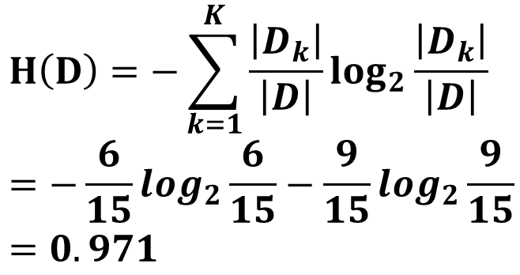
信息增益
例：
$$H\left(D\right)=−\sum_{k=1}^{K}{\frac{\left|D_{k}\right|}{\left|D\right|}\log_{2}{\frac{\left|D_{k}\right|}{\left|D\right|}}}=−\frac{6}{15}log_{2}\frac{6}{15}−\frac{9}{15}log_{2}\frac{9}{15}=0.971$$

Slide 20

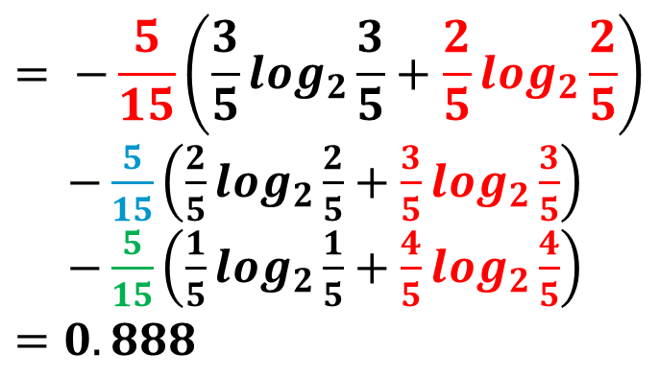
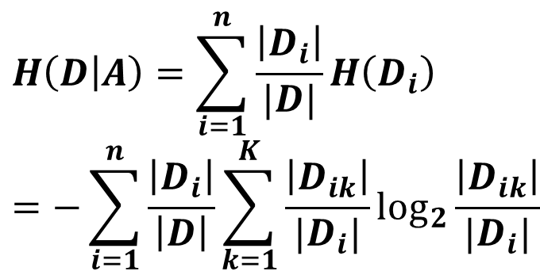
信息增益
$$H\left(D | A\right)=\sum_{i=1}^{n}{\frac{\left|D_{i}\right|}{|D|}H\left(D_{i}\right)}=−\sum_{i=1}^{n}{\frac{\left|D_{i}\right|}{\left|D\right|}\sum_{k=1}^{K}{\frac{\left|D_{ik}\right|}{{|D}_{i}|}\log_{2}{\frac{\left|D_{ik}\right|}{{|D}_{i}|}}}}$$
例
$$H\left(D\right)=0.971$$
以年龄为例：
$$= −\frac{5}{15}\left(\frac{3}{5}\log_{2}{\frac{3}{5}}+\frac{2}{5}\log_{2}{\frac{2}{5}}\right)$$
$−\frac{5}{15}\left(\frac{2}{5}\log_{2}{\frac{2}{5}}+\frac{3}{5}\log_{2}{\frac{3}{5}}\right)$
$−\frac{5}{15}\left(\frac{1}{5}\log_{2}{\frac{1}{5}}+\frac{4}{5}\log_{2}{\frac{4}{5}}\right)$
$$=0.888$$

Slide 21
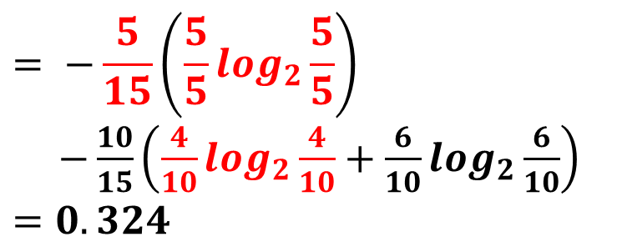
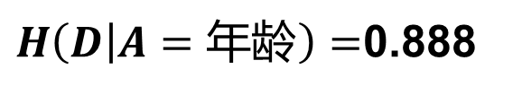
信息增益
$H\left(D | A=年龄\right)=$0.888
例：
$$H\left(D\right)=0.971$$
以有工作为特征：
$$= −\frac{5}{15}\left(\frac{5}{5}\log_{2}{\frac{5}{5}}\right)$$
$−\frac{10}{15}\left(\frac{4}{10}\log_{2}{\frac{4}{10}}+\frac{6}{10}\log_{2}{\frac{6}{10}}\right)$
$$=0.324$$

Slide 22
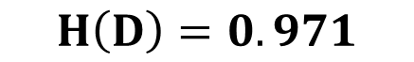
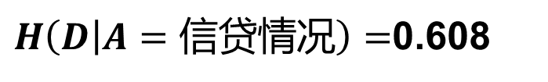
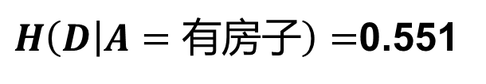
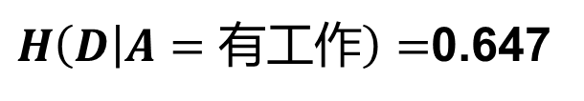
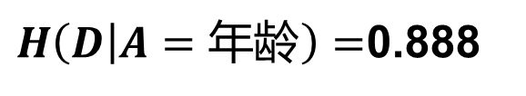
信息增益
$$H\left(D\right)=0.971$$
$H\left(D | A=年龄\right)=$0.888
$H\left(D | A=有工作\right)=$0.647
例：
$H\left(D | A=有房子\right)=$0.551
√
$H\left(D | A=信贷情况\right)=$0.608

Slide 23
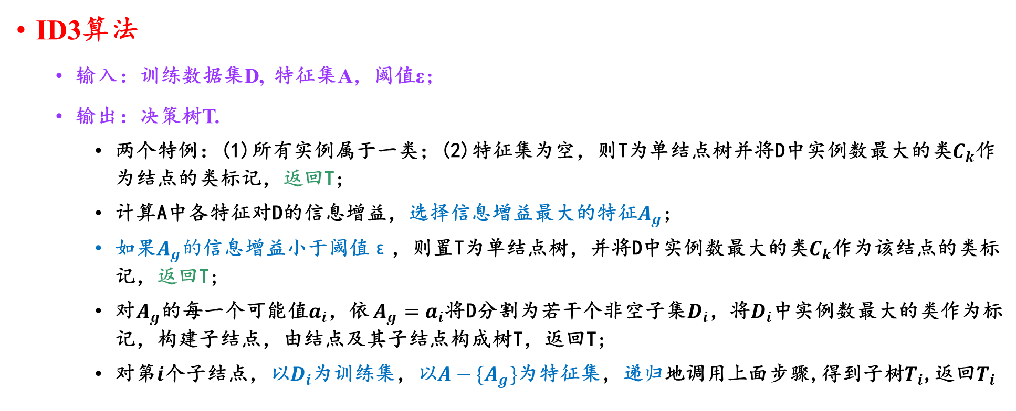
决策树的生成
ID3算法
输入：训练数据集D, 特征集A，阈值ε；
输出：决策树T.
两个特例：(1)所有实例属于一类；(2)特征集为空，则T为单结点树并将D中实例数最大的类$C_{k}$作为结点的类标记，返回T;
计算A中各特征对D的信息增益，选择信息增益最大的特征$A_{g}$;
如果$A_{g}的$信息增益小于阈值ε，则置T为单结点树，并将D中实例数最大的类$C_{k}$作为该结点的类标记，返回T;
对$A_{g}$的每一个可能值$a_{i}$，依 $A_{g}=a_{i}$将D分割为若干个非空子集$D_{i}$，将$D_{i}$中实例数最大的类作为标记，构建子结点，由结点及其子结点构成树T，返回T;
对第$i$个子结点，以$D_{i}$为训练集，以$A−\{A_{g}\}$为特征集，递归地调用上面步骤,得到子树$T_{i}$,返回$T_{i}$

Slide 24
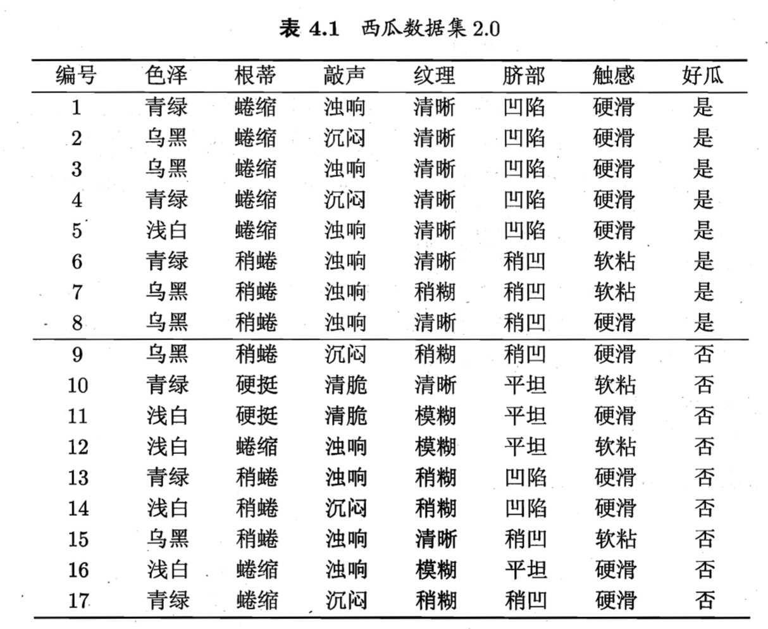
练习
例：利用ID3算法
生成一棵决策树

Slide 25
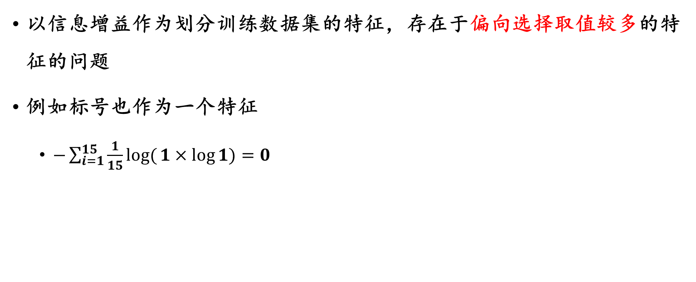
信息增益比
以信息增益作为划分训练数据集的特征，存在于偏向选择取值较多的特征的问题
例如标号也作为一个特征
$−\sum_{i=1}^{15}{\frac{1}{15}log⁡(}1×\log{1})=0$

Slide 26
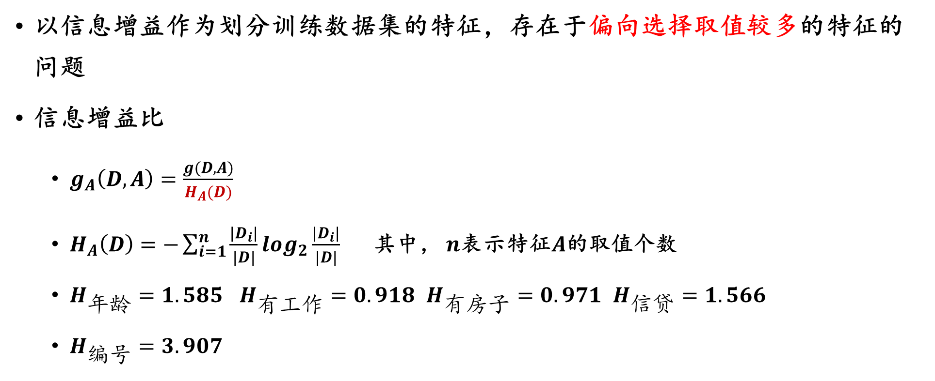
信息增益比
以信息增益作为划分训练数据集的特征，存在于偏向选择取值较多的特征的问题
信息增益比
$g_{A}\left(D,A\right)=\frac{g(D,A)}{H_{A}(D)}$
$H_{A}\left(D\right)=−\sum_{i=1}^{n}{\frac{|D_{i}|}{|D|}\log_{2}\frac{|D_{i}|}{|D|}}$ 其中， $n$表示特征$A$的取值个数
$H_{年龄}=1.585$ $H_{有工作}=0.918$ $H_{有房子}=0.971$ $H_{信贷}=1.566$
$H_{编号}=3.907$

Slide 27
可能存在的问题
例
这里生成的决策树只用到两个特征（两个内节点），ID3算法容易存在过拟合问题。
有自己的房子
是
否
有工作
是
是
否
ID | 年龄 | 信贷情况 | 类别
3 | 青年 | 好 | 是
13 | 老年 | 好 | 是
14 | 老年 | 非常好 | 是
ID | 年龄 | 信贷情况 | 类别
1 | 青年 | 一般 | 否
2 | 青年 | 好 | 否
5 | 青年 | 一般 | 否
6 | 中年 | 一般 | 否
7 | 中年 | 好 | 否
15 | 老年 | 一般 | 否
表3
表4

Slide 28
决策树过拟合
过度拟合
决策树对训练样本的特征描述得“过于精确”，无法实现对新样本的合理分析，这种现象一般称为“过拟合”。
原因1：
样本里的噪音数据干扰过大
样本抽取错误，包括（但不限于）样本数量太少，抽样方法错误等
建模时使用了样本中太多无关的输入变量
原因2：
在决策树模型搭建中，我们使用的算法对于决策树的生长没有合理的限制和修剪的话，决策树的自由生长有可能每片叶子里只包含单纯的事件数据或非事件数据
合理、有效的抽样
剪枝
Notes:
在决策树的学习中，节点划分过程不断重复，造成分支过多，学的太好了，以至于把训练集自身的一些特点当做所有数据都具有的一般性质而导致过拟合

Slide 29

03
决策树的剪枝

Slide 30
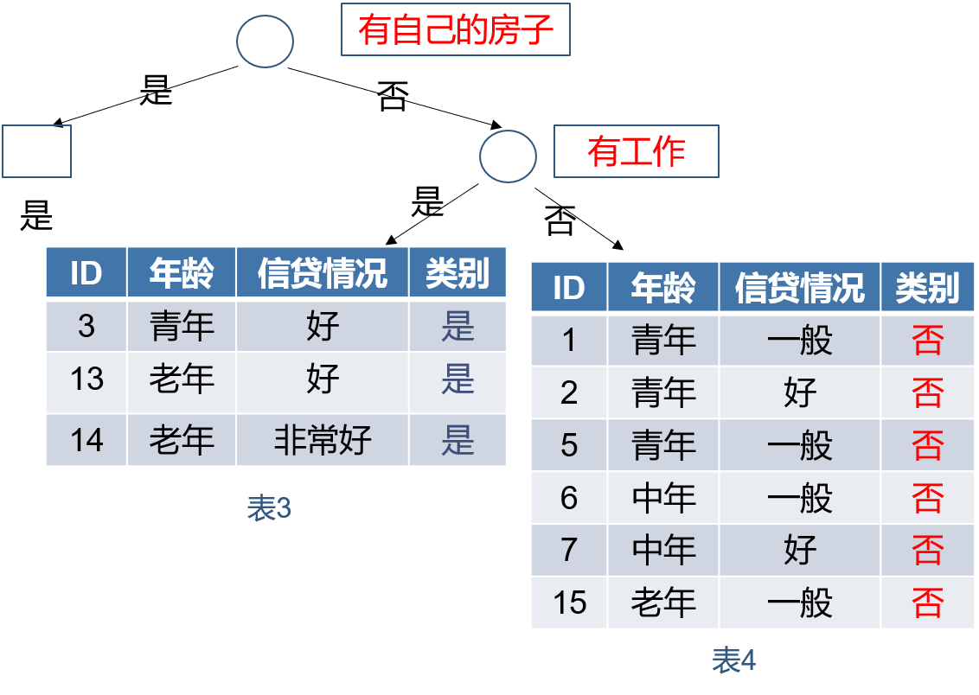
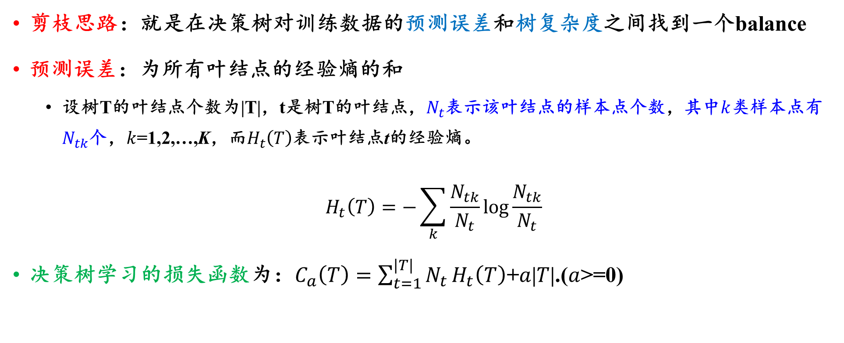
决策树的剪枝
剪枝思路：就是在决策树对训练数据的预测误差和树复杂度之间找到一个balance
预测误差：为所有叶结点的经验熵的和
设树T的叶结点个数为|T|，t是树T的叶结点，$N_{t}$表示该叶结点的样本点个数，其中$k$类样本点有$N_{tk}$个，$k$=1,2,…,K，而$H_{t}\left(T\right)$表示叶结点t的经验熵。
$${ H}_{t}\left(T\right)=−\sum_{k}{\frac{N_{tk}}{N_{t}}\log{\frac{N_{tk}}{N_{t}}}}$$
决策树学习的损失函数为：$C_{a}\left(T\right)=\sum_{t=1}^{|T|}{N_{t}}H_{t}\left(T\right)$+$a$|$T$|.($a$>=0)
Notes:
决策树的生成对训练集是非常准确的
分的非常准，前部分是0，后面分支过多（树复杂度高），损失函数还是很大
需要找到他们的一个平衡

Slide 31
决策树的剪枝
预剪枝（先剪枝）prepruning
通过提前停止树的构建而对树“剪枝”，一旦停止，节点就成为树叶。该树叶标记为子集元组中最频繁的类
定义阈值法
定义一个树的高度；
定义一个叶子节点的实例个数最小值
剪枝前后泛化性估计
数据集进行划分（训练集与验证集）
Notes:
阈值很难确定准确

Slide 32
决策树的剪枝
预剪枝（先剪枝）
例

Slide 33
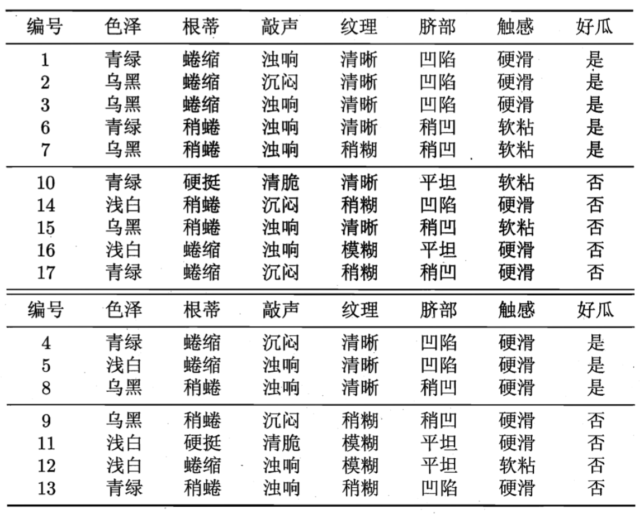
决策树的剪枝
预剪枝（先剪枝）
例
训练集
验证集

Slide 34
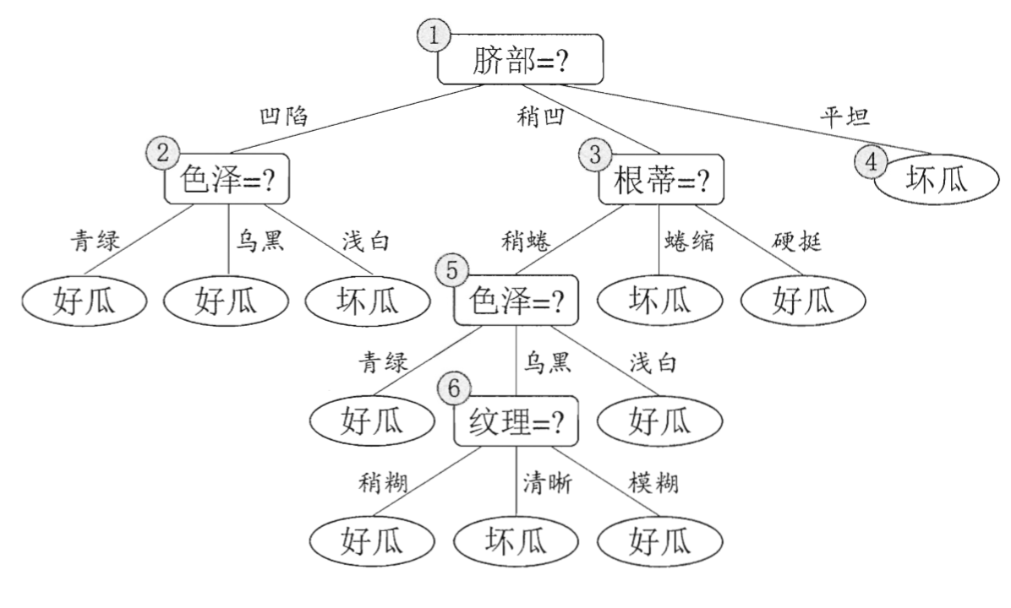
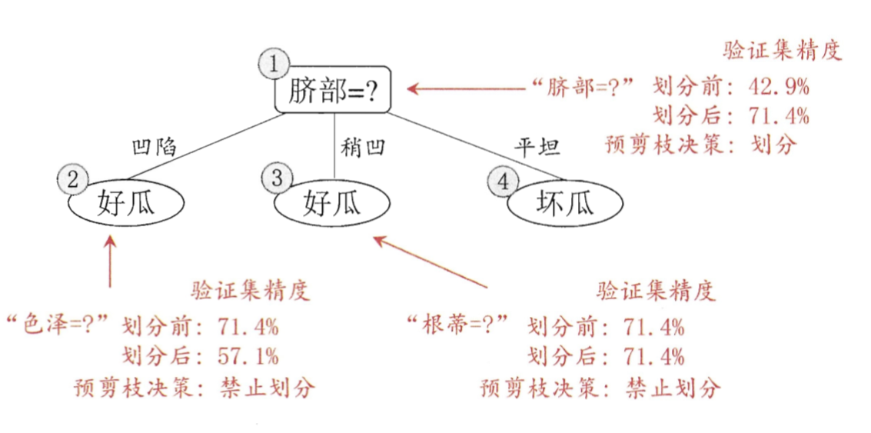
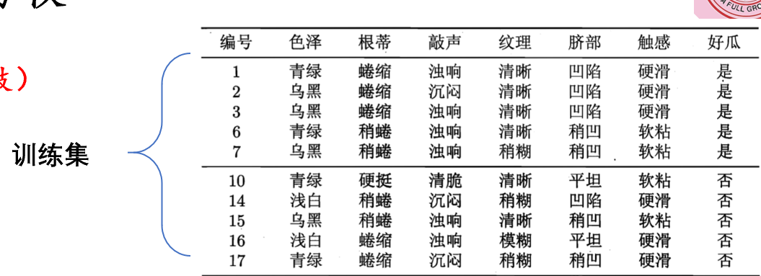
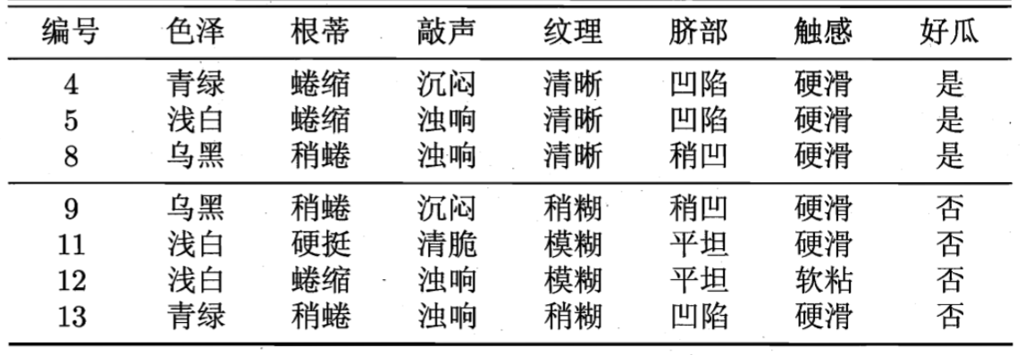
验证集
Notes:
不划分，判断为好瓜，3/7=0.429
划分，正确为：4,5,8,11,12， 5/7=0.714
色泽：4,8,11,12， 4/7=0.571

Slide 35
决策树的剪枝
预剪枝（先剪枝）prepruning
优点：
简单，效率高，适合大规模问题
缺点：
选取恰当的阈值困难
预剪枝基于“贪心”本质禁止分支展开，容易出现“欠拟合”

Slide 36
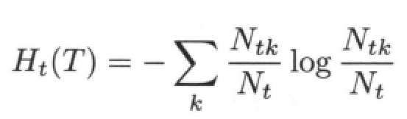
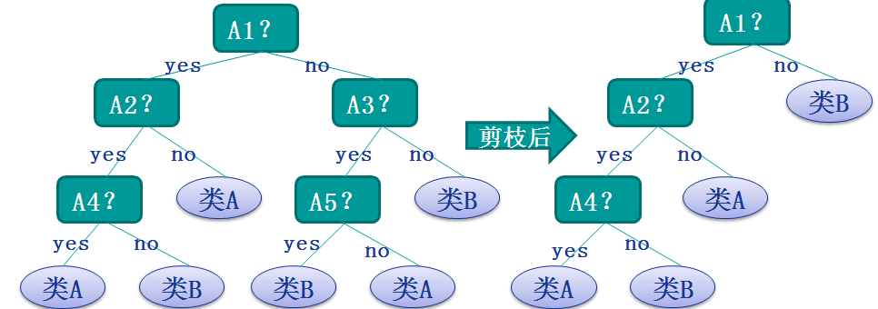
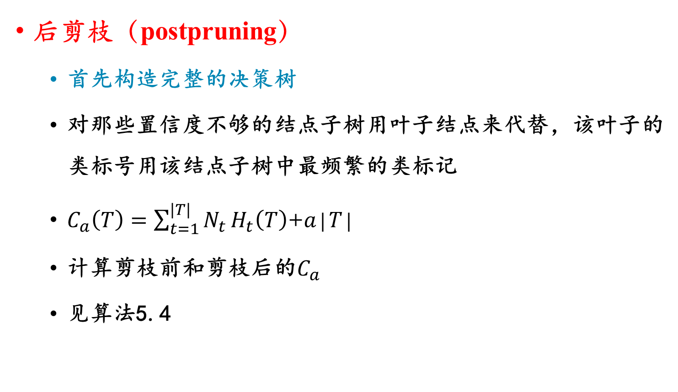
决策树的剪枝
后剪枝（postpruning）
首先构造完整的决策树
对那些置信度不够的结点子树用叶子结点来代替，该叶子的类标号用该结点子树中最频繁的类标记
$C_{a}\left(T\right)=\sum_{t=1}^{|T|}{N_{t}}H_{t}\left(T\right)$+$a$|$T$|
计算剪枝前和剪枝后的$C_{a}$
见算法5.4
叶子结点的样本数

Slide 37
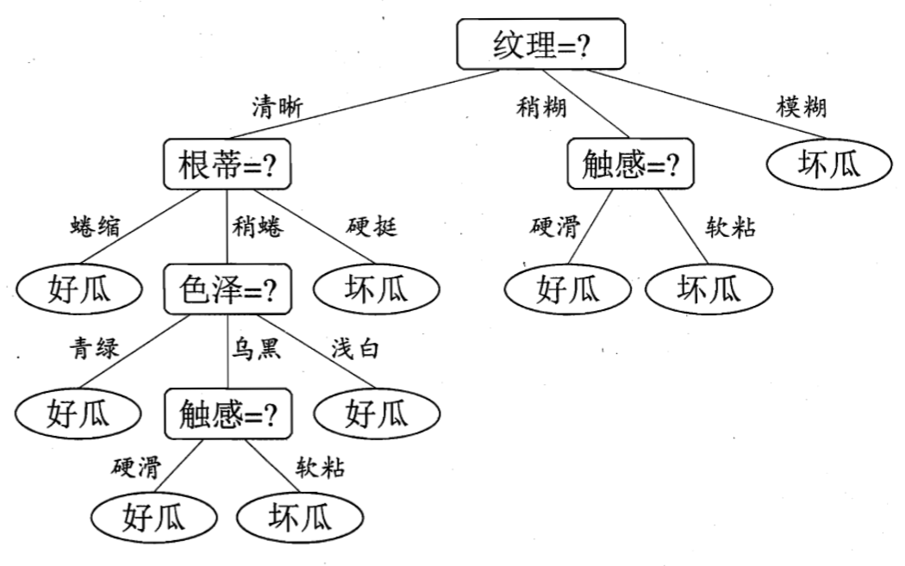
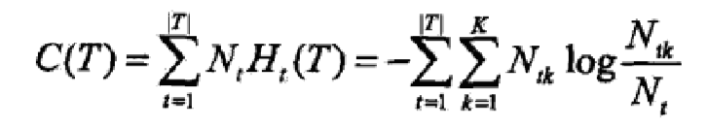
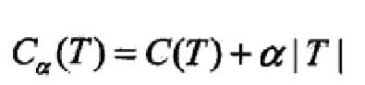
决策树的剪枝
后剪枝（postpruning）
例
坏瓜
好瓜

Slide 38
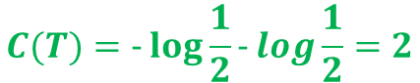
决策树的剪枝
后剪枝（postpruning）
例
坏瓜
好瓜
$$C(T)=−\log{\frac{1}{2}}−\log{\frac{1}{2}}=2$$
alpha | 1 | 2 | 3
触感（下） | 9/10 | 18/18 | 27/26
触感（上） | 9/13.6 | 18/21.61 | 27/29.61
Notes:
C(t)=2
0+a*9
2+a*8

Slide 39
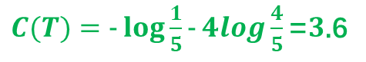
决策树的剪枝
后剪枝（postpruning）
例
坏瓜
好瓜
alpha | 1 | 2 | 3
触感（下） | 9/10 | 18/18 | 27/26
触感（上） | 9/11.6 | 18/19.6 | 27/27.6
$C(T)=−\log{\frac{1}{5}}−4log{\frac{4}{5}}\text{=}3$.6
Notes:
C(t)=2
0+a*9
2+a*8

Slide 40
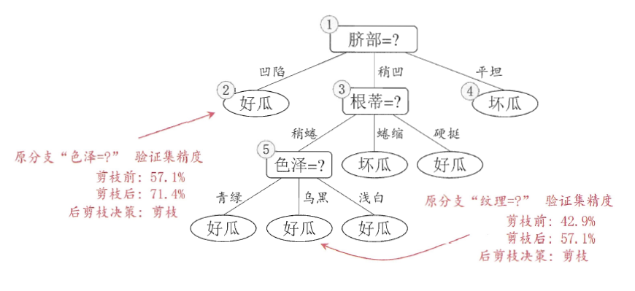
决策树的剪枝
通过计算剪枝前后的精确度来判断
Notes:
欠拟合风险小
泛化能力优于预剪枝
训练开销时间大

Slide 41
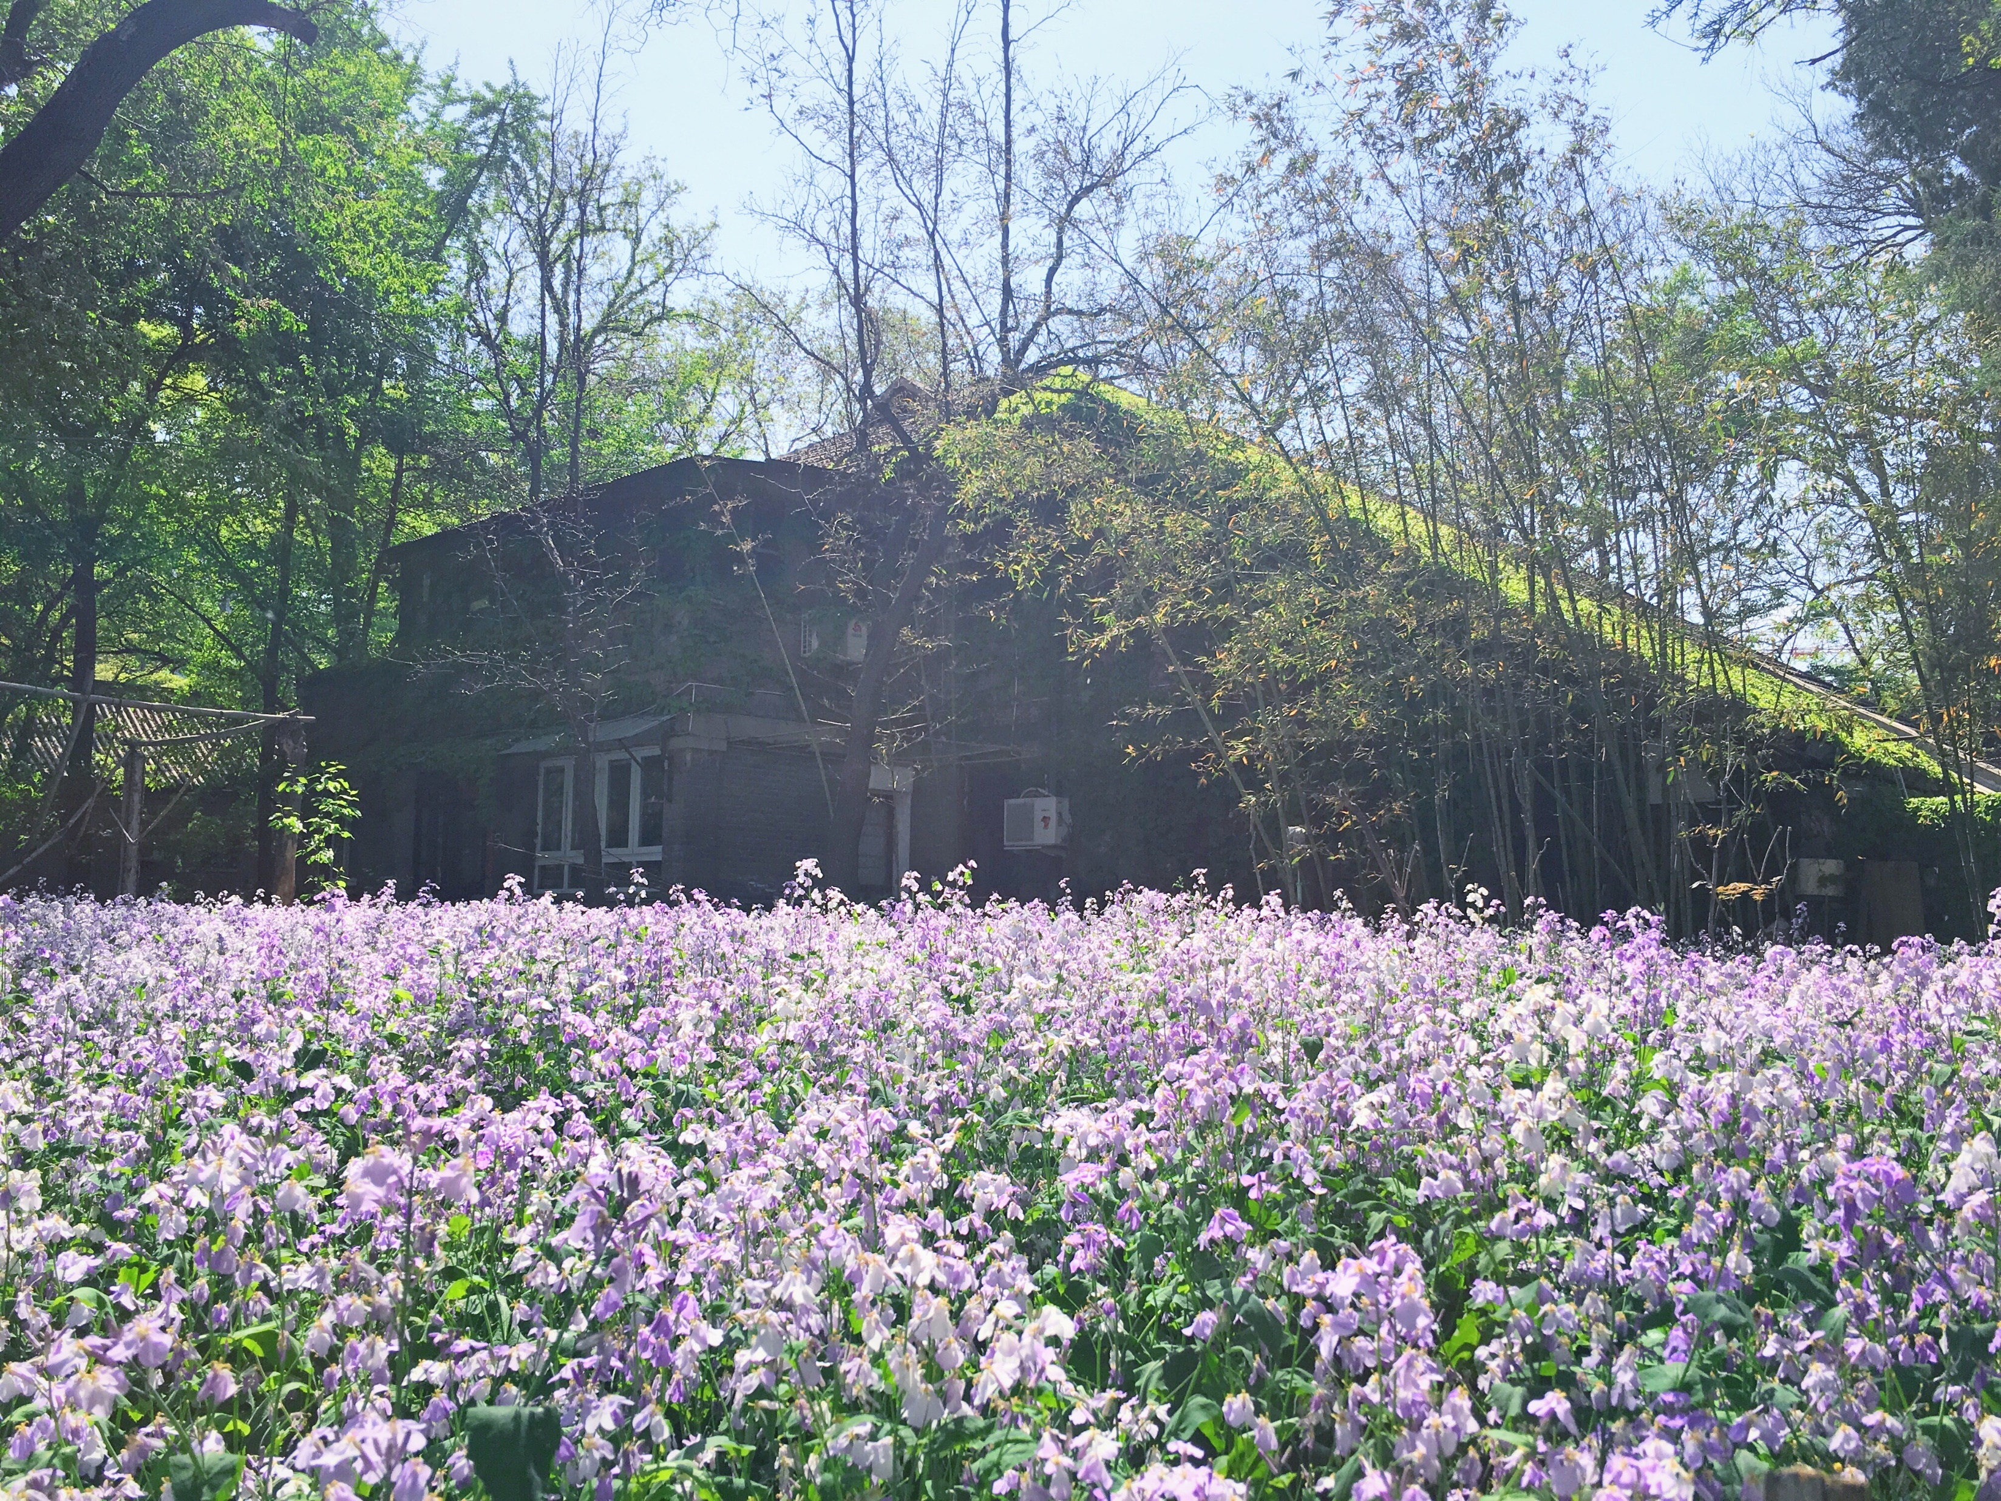
04
04
CART
序列最小最优化算法

Slide 42
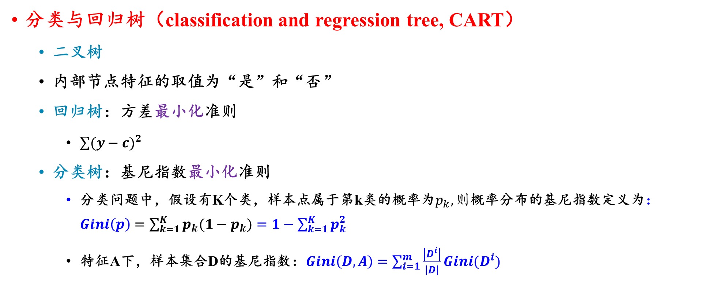
CART
分类与回归树（classification and regression tree, CART）
二叉树
内部节点特征的取值为“是”和“否”
回归树：方差最小化准则
$\sum{{(y−c)}^{2}}$
分类树：基尼指数最小化准则
分类问题中，假设有K个类，样本点属于第k类的概率为$p_{k},则$概率分布的基尼指数定义为： $Gini\left(p\right)=\sum_{k=1}^{K}{p_{k}(1−p_{k})}=1−\sum_{k=1}^{K}{p_{k}^{2}}$
特征A下，样本集合D的基尼指数：$Gini\left(D,A\right)=\sum_{i=1}^{m}{\frac{\left|D^{i}\right|}{\left|D\right|}Gini(D^{i})}$

Slide 43
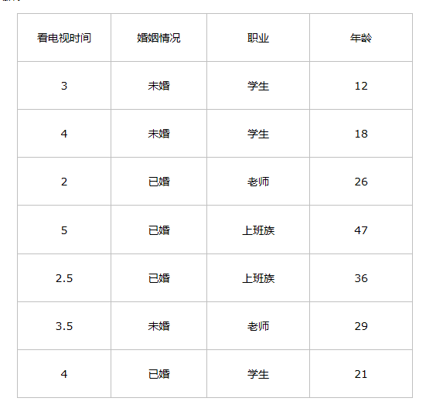
CART
分类树
是否已婚
学生，非学生
老师，非老师
上班族，非上班族

Slide 44
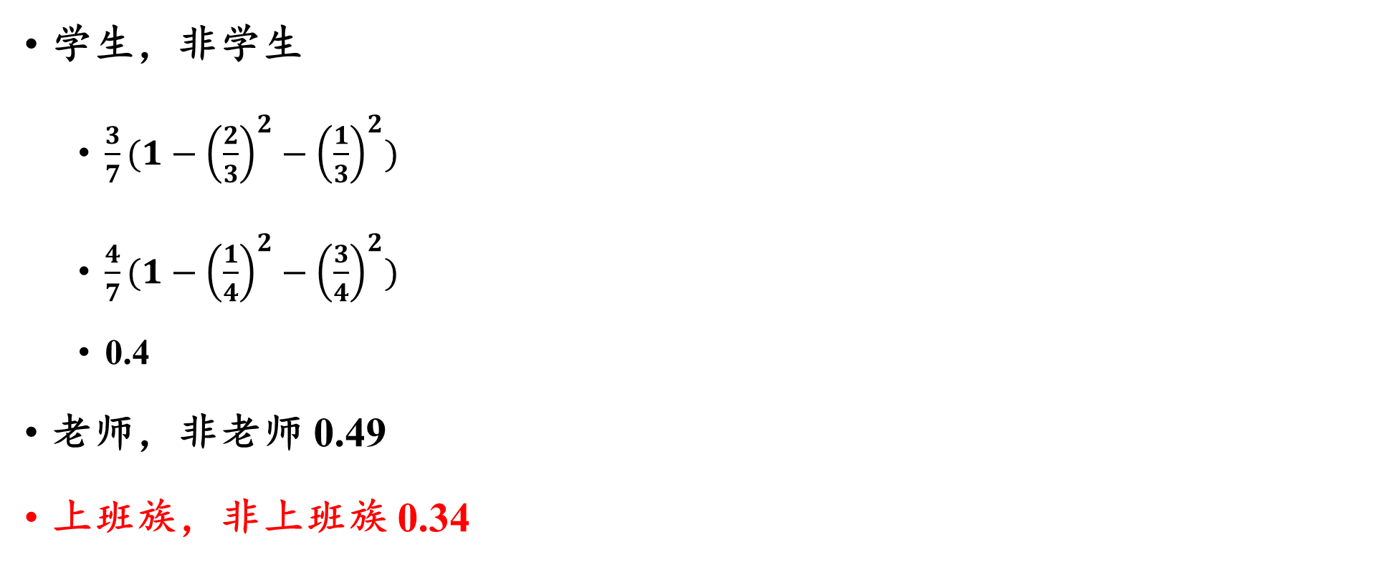
CART
学生，非学生
$\frac{3}{7}(1−{\left(\frac{2}{3}\right)}^{2}−{\left(\frac{1}{3}\right)}^{2})$
$\frac{4}{7}(1−{\left(\frac{1}{4}\right)}^{2}−{\left(\frac{3}{4}\right)}^{2})$
0.4
老师，非老师 0.49
上班族，非上班族 0.34

Slide 45
CART
回归树
预测年龄
学生，非学生
老师，非老师
上班族，非上班族

Slide 46
CART
学生，非学生
22.64
老师，非老师 16.36
上班族，非上班族 21.14
$$\sqrt{{\left(12−17\right)}^{2}+{\left(18−17\right)}^{2}+{\left(21−17\right)}^{2}}$$
$$\sqrt{{\left(26−34.5\right)}^{2}+{\left(47−34.5\right)}^{2}+{\left(36−34.5\right)}^{2}+{\left(29−34.5\right)}^{2}}$$
Notes:
计算所有的，也就是书上的5.21式子

Slide 47

CART的剪枝
对于内部节点t
以t为单节点树的损失函数： $C_{α}\left(t\right)=C\left(t\right)+α$
以t为根结点的子树的损失函数： $C_{α}\left(T_{t}\right)=C\left(T_{t}\right)+α|T_{t}|$
剪之前肯定是分的最准确的（对于训练集）
$α$足够小， $C_{α}\left(T_{t}\right)<C_{α}\left(t\right)$
慢慢增加$α$，总有$C_{α}\left(T_{t}\right)=C_{α}\left(t\right)$，此时，由于剪枝后节点少，则进行剪枝
$α=\frac{C_{α}\left(t\right)−C_{α}\left(T_{t}\right)}{\left|T_{i}\right|−1}$ 表示剪枝后整体损失程度
剪枝后
剪枝前
Notes:
以t为单节点树

Slide 48


CART的剪枝
$g(t)=\frac{C_{α}\left(t\right)−C_{α}\left(T_{t}\right)}{\left|T_{i}\right|−1}$
找到$g(t)$最小的进行剪枝，得到$T_{1}$，对应的$g(t)=α_{1}$

Slide 49

CART的剪枝
首先从${\text{生成算法产生的决策树}T}_{0}$低端开始不断剪枝，直到$T_{0}$的根结点，形成一个子树序列{$T_{0},T_{1},…,T_{n}$}。
然后通过交叉验证法在独立的验证数据集上对于子树序列进行测试，从中选取最优子树。
算法见5.7
Notes:
子树序列见讲义

Slide 50

决策树的扩展

Slide 51

连续值处理
纹理
清晰
模糊
稍糊
密度<=0.381

Slide 52
决策树——缺失值
缺失现象
仅使用无缺失的样例？—> 浪费了大量数据
使用带缺失值的样例构建决策树
属性划分问题
给定划分属性，若样本在该属性上的值缺失，如何判定？

Slide 53


缺失值
例
仅通过无缺失值的样例来判断划分属性的优劣
初始：17个样例权重为1
以色泽为例，无缺失样例14个
Notes:
缺失的属性怎么划分

Slide 54





缺失值
例
样本子集信息增益
无缺失值样例中属性取值为v的占比
Notes:
缺失的属性怎么划分

Slide 55

缺失值
无缺失值样例中属性取值为v的占比
例
样本子集信息增益
样本集信息增益
无缺失值样例占比
Notes:
缺失的属性怎么划分

Slide 56

缺失值
例
权重划分
8和10在纹理处缺失：
进入三个类
权重分别$\frac{7}{15}，\frac{5}{15}$， $\frac{3}{15}$
Notes:
缺失的属性怎么划分

Slide 57

决策树的生成
C4.5算法
信息增益率来选择
$H_{A}\left(D\right)=−\sum_{i=1}^{m}{\frac{|D_{i}|}{|D|}\log_{2}\frac{|D_{i}|}{|D|}}$
防止当属性只能取一个值为0的情况，可以先看信息增益，高于平均水平的再选择增益率最高的属性
构造过程中进行剪枝
非离散数据也能处理
缺失数据也能处理

Slide 58



单变量决策树
例
轴平行
Notes:
每个非叶结点仅考虑一个划分属性

Slide 59

单变量决策树
当学习任务所对应的分类边界很复杂时，需要非常多段划分才能获得较好的近似
能否产生这样的分类边界
轴倾斜

Slide 60


多变量决策树
例
更复杂的“混合决策树”甚至可以在结点嵌入神经网络或其它非线性模型

Slide 61
编程练习
生成一颗决策树
可以考虑剪枝也可以不考虑剪枝
提交程序+报告
数据验证测试集划分
程序主要部分截图说明
实验结果
提交时间5月24日24：00前

